Slide 1
Бойцам СВО – от любовью
.
Бойцам СВО – от чистого сердца

Slide 2
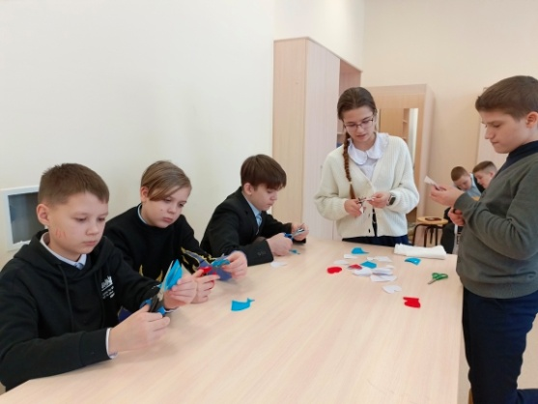
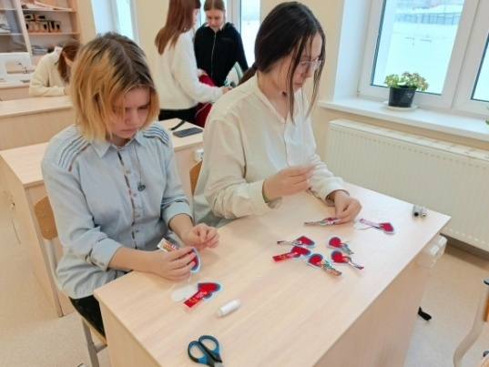
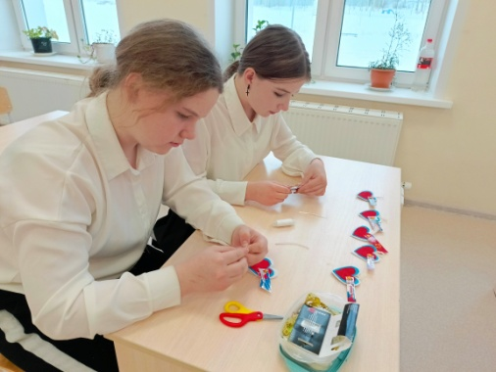
Результат нашей работы – 100 сувениров- поздравлений.
Поздравление участнику СВО с 23 февраля дает возможность соединить сердца патриотов России в период суровых испытаний. Сегодня особенно важно поблагодарить защитников Отечества за их нелегкий и опасный солдатский труд. Мы выбрали для приветствия наших воинов небольшие сувениры в виде сердца.

Slide 3
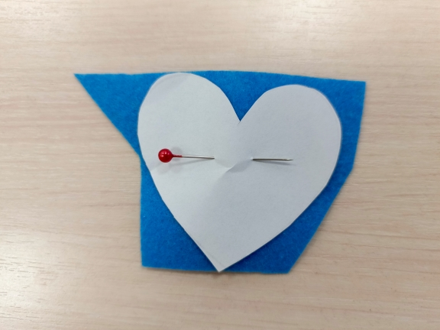
Выкраивание деталей по шаблону

Slide 4
Контроль качества вырезания, подготовка к сборке изделия

Slide 5
Сборка проходит в 3 этапа. 1- Соединение деталей лицевой стороны изделия . Настрачиваем красными нитками по красному контуру, соединяя 3 детали.

Slide 6
2 этап- прикрепление бумажной полоски с поздравлением с помощью «звёздочки» к наружной стороне изделия

Slide 7
3 этап- вставка петельки из ленты и соединение со 2 белой деталью. Цель- закрыть «усики» звёздочки. Работаем вручную, мелкими стежками.

Slide 8
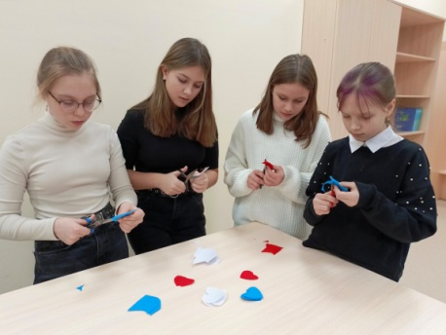
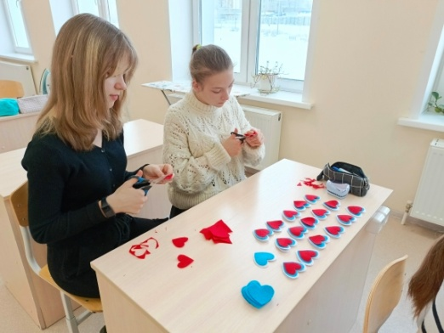
Результат нашей работы- 100 сувениров - отправились к бойцам. Мы благодарим воинов за их нелегкую солдатскую работу, которая делает этот мир лучше.

